Slide 1
«Пожелание
родителям
будущих
первоклассников»
Подготовили воспитатели :
Косицына О.А.
Есенина Е.В

Slide 2
Ваш ребенок скоро пойдет в школу. Как сделать его учебу интересной, увлекательной, обеспечивающей постоянное умножение знаний и практических навыков? Опыт педагогов показывает, что учится успешно только тот ученик, который умеет управлять собой, подчиняясь тем требованиям, которые предъявляют к нему взрослые. Поэтому успех в освоении математики, русского языка и других предметов определяется не столько уже имеющимися навыками чтения, письма, счета, сколько способностью слушать учителя,
выполнять все правила организации
учебной жизни в школе.

Slide 3
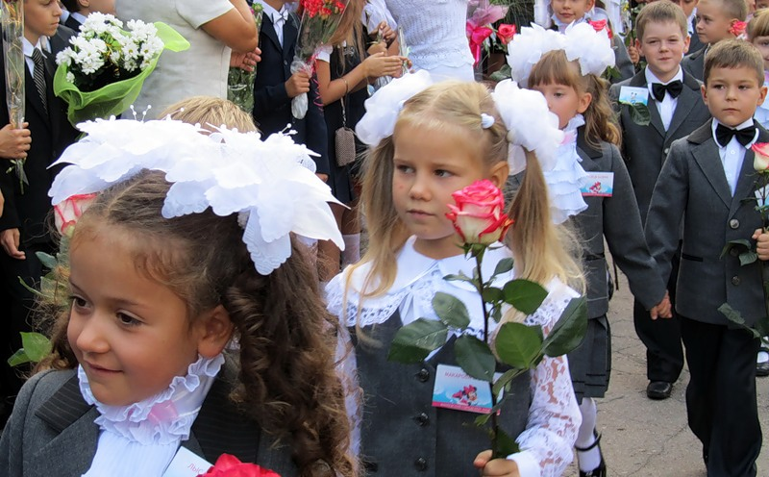
Такой навык вырабатывается вами с помощью четкой организации того времени, которое ребенок проводит дома. Если он имеет определенный перечень домашних обязанностей, соблюдает режим дня, не спорит с вами, когда ему дают конкретное поручение, осмысленно смотрит телепередачи, то ему легко научиться за короткое время стать учеником, который своей учебой будет приносить радость самому себе, вам и учителям. Поэтому предлагаем вам:

Slide 4
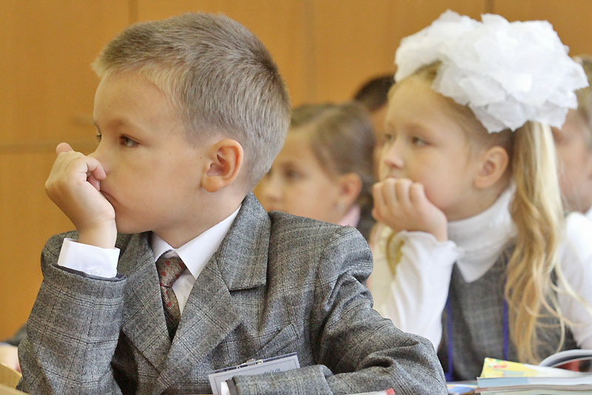
1.Разработать вместе с ребенком обоснованный режим дня, обязательно включающий в себя 20-30 минут чтения вместе с вами художественной литературы; просмотра телепередач, но не более 1-1,5 часов с пересказом вами того интересного, что ребенок узнал из них. При этом постарайтесь существенно ограничить просмотр детских и взрослых фильмов, где демонстрируются картины насилия, жестокости, запугивания. Они незаметно, но неуклонно расшатывают нервную систему маленького человека, усиливают разнообразные
страхи и делают его склонным к проявлению
неконтролируемой
жестокости по
отношению к
животным и людям.

Slide 5
2 .Предусмотрите время для активного отдыха, обязательно включающего те физические упражнения, которые развивают ловкость, подвижность, быстроту реакции и терпение. При этом лучше всего проводить эти занятия на свежем воздухе. Важно, чтобы свободное время не было наполнено бездельем.
3. Старайтесь чаще задавать ребенку такой вопрос «Зачем он делал нечто?» Например, смотрел телевизор, играл с друзьями в игры на компьютере или на улице, рисовал, лепил. Тем самым вы будете стимулировать ребенка постоянно думать о том, что он делает, а не механически подчиняться природным
побуждениям, склонностям, желаниям.

Slide 6
4. Старайтесь предъявлять ребенку только те требования, которые можете рационально обосновать. Лучше всего в спокойной обстановке объяснить причины, побуждающие человека. Вырабатывать самоконтроль, умение выполнять различную домашнюю работу, ограничивать имеющийся у себя эгоизм, себялюбие. Не сразу ребенок будет реагировать на ваши требования, иногда уходят месяцы и годы на выработку какого-то полезного навыка, который в настоящее время ребенок активно отвергает.

Slide 7
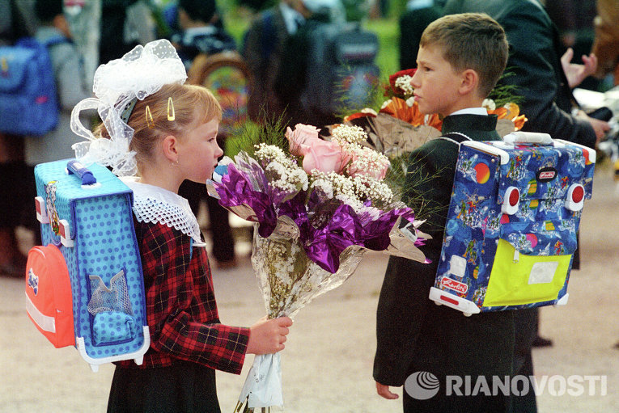
5. Старайтесь при оценке своего ребенка отмечать прежде всего его успехи, связанные с преодолением собственной лени, вспыльчивости, неорганизованности. Только после этого указывайте на те недостатки, с которыми надо еще работать ему самому. Известно, что развитие личности определяется уровнем зрелости ее гордости, чувства стыда, совести, наличием воли, терпения. Родители только помогают ребенку сформировать данные качества.

Slide 8
Нельзя!
**Будить ребёнка в последний момент перед уходом в школу,
объясняя это себе и другим большой любовью к нему.
**Кормить ребёнка перед школой и после неё сухой пищей,
бутербродами, объясняя это себе и другим, что такая еда
нравится ребёнку.
**Сразу после школы выполнять домашнее задание.
** Лишать детей игр на свежем воздухе из-за плохих отметок в
школе.
**Кричать на ребёнка во время выполнения домашних заданий.
**Заставлять многократно переписывать из черновика в
тетрадь.
**Не делать оздоровительных пауз во время выполнения
домашних заданий.
**Ждать папу и маму, чтобы начать делать уроки.
**Сидеть у телевизора или компьютера более 40 – 45 минут в
день.
**.Смотреть перед сном страшные фильмы или играть в
шумные игры.
**Ругать ребёнка перед сном.
**Разговаривать с ребёнком о его школьных проблемах зло и
назидательно.
**Не прощать ошибки и неудачи ребёнка.

Slide 9
Удачи ВАМ и ВАШИМ
детям !!!

